Slide 1

Açık Kaynak Kodlu Yazılım Geliştirme Ortamı ve Araçları
A. Murat Eren
meren@uludag.org.tr
http://cekirdek.uludag.org.tr/~meren/
S. Çağlar Onur
caglar@uludag.org.tr
http://cekirdek.uludag.org.tr/~caglar/

Slide 2
İçerik
Yazılım geliştime modelleri
Açık bir proje için ihtiyaçlar
İhtiyaçlara cevap verebilecek araçlar
Soru-Cevap
ve sohbet...

Slide 3
Yazılım Geliştirme Yöntemleri
Cathedral
  Sınırlı sayıda çalışan ile merkezi, izole olmuş bir ekip
  Vakit gelene kadar test et, son ürünü ortaya çıkar
Bazaar
  Dağıtık çalışanlar ile açık ve genişleyebilir bir ekip
  Hemen sürüm çıkar, sık sık güncelle
  Başarılı bir örnek: Linux Çekirdeği
Fikri üretin, basit bir uygulamasını ortaya koyun, eğer ilgi çekecek kadar özelse destekçiler arkanızdan gelecektir, destekçilerin ilgisini çekmeyecek kadar vasat bir fikriniz varsa, kapalı yapmanın ne anlamı var?

Slide 4
Açık Model
Linux Çekirdeğinin başarısının arkasında yatan neden, Linus Torvalds'ın Richard Stallman ya da James Gosling'den daha büyük bir dahi olduğu değildi. O doğru zamanda doğru hamleyi yapan bir hacker'dı..
Yeterince fazla geliştirici ve beta testçisi ile hemen hemen her problem hızla karekterize edilebilir, çözüm kolayca bulunabilir; ancak açık projelerin yeterince geliştiriciye sahip olma ihtimalleri vardır...

Slide 5
Açık Bir Projenin İhtiyaçları
Sürüm takibi..
Dağıtık geliştirme..
Hata takibi ve raporlama sistemi..
Dökümantasyon..
Ana geliştiricilerin fiziksel uzaklıklarından kaynaklı iletişim sorunu..
Kullanıcıyı haberdar etme, geri bildirim ve yorum alma sorunu..

Slide 6
Açık Bir Projenin İhtiyaçları
Bütün bu ihtiyaçlara cevap üreten açık kaynak kodlu yüksek kaliteli yazılımlar mevcut (bu kadar açık kaynak kodlu proje nasıl geliştiriliyor sanıyordunuz ;))..
Bunun ötesinde bir çok dil için açık kaynak kodlu derleyiciler, IDE'ler, veri tabanları, memory debugging araçları, dizayn araçları, test ortamları ve kütüphaneler de yazılım geliştiricilerinin emrine amade.

Slide 7
Dağıtık Geliştirme, Sürüm Takibi
Subversion? CVS?
Her ikisi de açık kaynak kodlu birer sürüm takip sistemidir.
Bir yazılım projesi üzerinde birden fazla uygulama geliştiricisinin birbirlerinin yaptıkları değişiklikleri bozma kaygısı olmadan bir arada çalışabilmelerini sağlayan bir geliştirme altyapısıdır. Bu çalışma ortamları sayesinde herhangi bir yazılım gelişim süreci geriye dönük takip edilebilmekte, zaman içerisinde yapılan değişiklikler gözlenebilmekte,
herhangi bir zamanki versiyona kolayca dönülebilmektedir.

Slide 8
Dağıtık Geliştirme, Sürüm Takibi: SVN
Neden CVS yerine SVN?:
  Depo Formatı: CSV değişik bilgilerini özel formatlı metin dosyalarına saklarken SVN bunun için berkeley db kullanıyor. Bu sayede çok daha hızlı çalışabilmenize olanak sağlıyor, ayrıca daha az veri transferi ile daha fazla offline çalışmanıza olanak sağlıyor.
  CSV'de tag'lama ve branch yönetimi son derece karmaşıkken SVN'de bu işler gayet kolay.
  CSV bir dosya üzerinde çalışılırken çakışmaları önlemek için o dosyayı kitliyor ve başkalarının yazmasına izin vermezken SVN'in çözümü çok daha zekice...

Slide 9
Dağıtık Geliştirme, Sürüm Takibi: SVN
  CVS “move” komutunu dseteklemez, bir dosyayı hareket ettirmek için takla atmanız gerekirken, SVN sizi bu tip önemsiz ayrıntılarla yormaz; move ve rename komutlarına sahiptir.
  CVS sadece dosyaları saklarken SVN dosyaların metabilgilerini de beraberlerinde saklar.
  CVS unicode ve binary dosyaları saklamak için ek ayar gerektirirken SVN her tür dosya formatını saklayabilir.
  CVS iletişiminde bir hata olursa depo küskü durumuna geçerken, SVN'de bir sorun meydana geldiğinde depo o iletişimin etkilerinden zarar görmez.
  Tüm bunların yanında CVS'in neredeyse her uygulama içinde desteği varken SVN yeni yeni oturmaktadır..

Slide 10
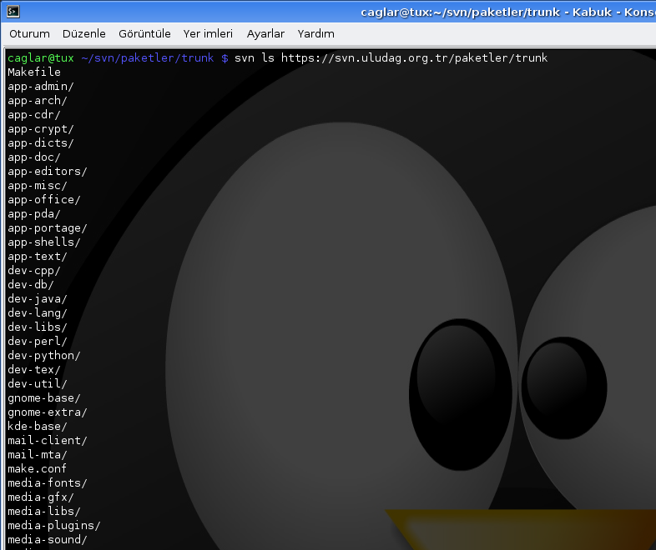
Dağıtık Geliştirme, Sürüm Takibi: SVN

Slide 11
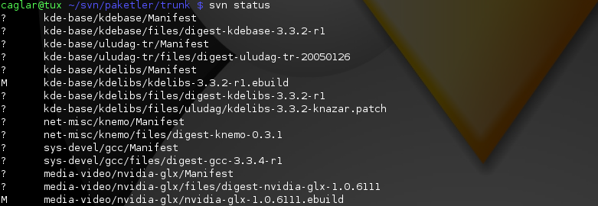
Dağıtık Geliştirme, Sürüm Takibi: SVN

Slide 12
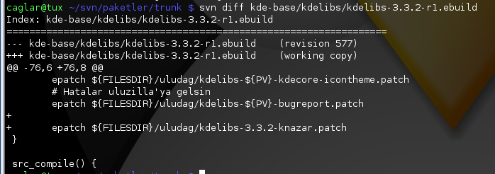
Dağıtık Geliştirme, Sürüm Takibi: SVN

Slide 13
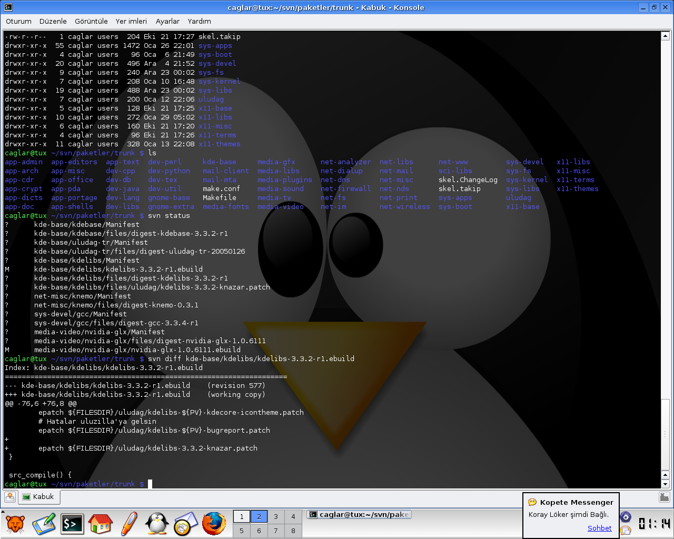
Dağıtık Geliştirme, Sürüm Takibi: SVN

Slide 14
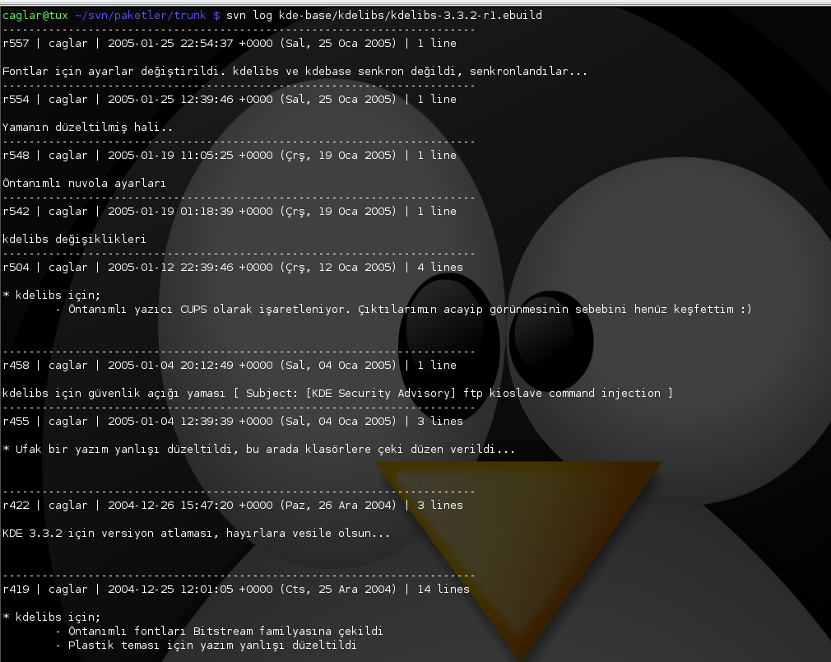
Dağıtık Geliştirme, Sürüm Takibi: SVN

Slide 15
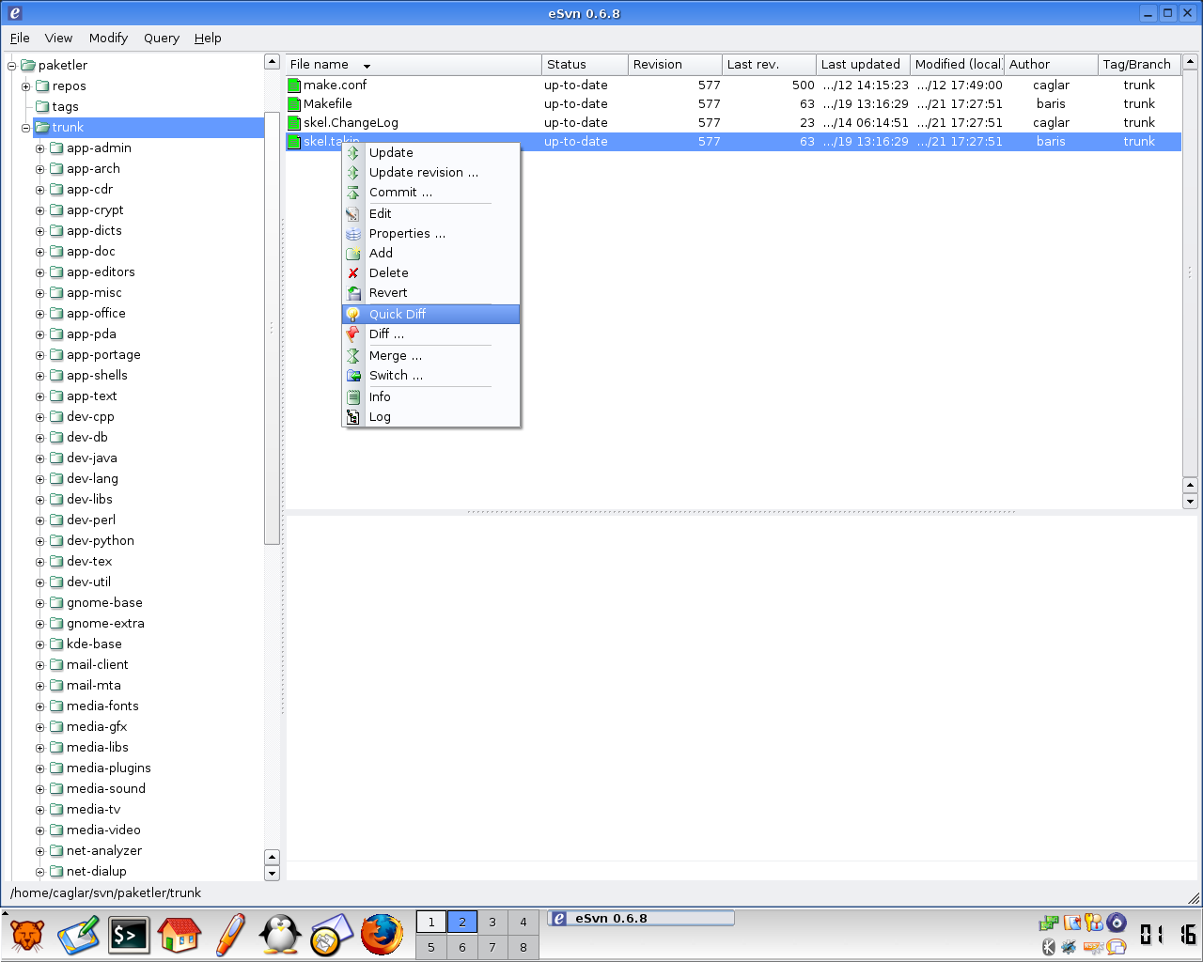
Dağıtık Geliştirme, Sürüm Takibi: SVN

Slide 16
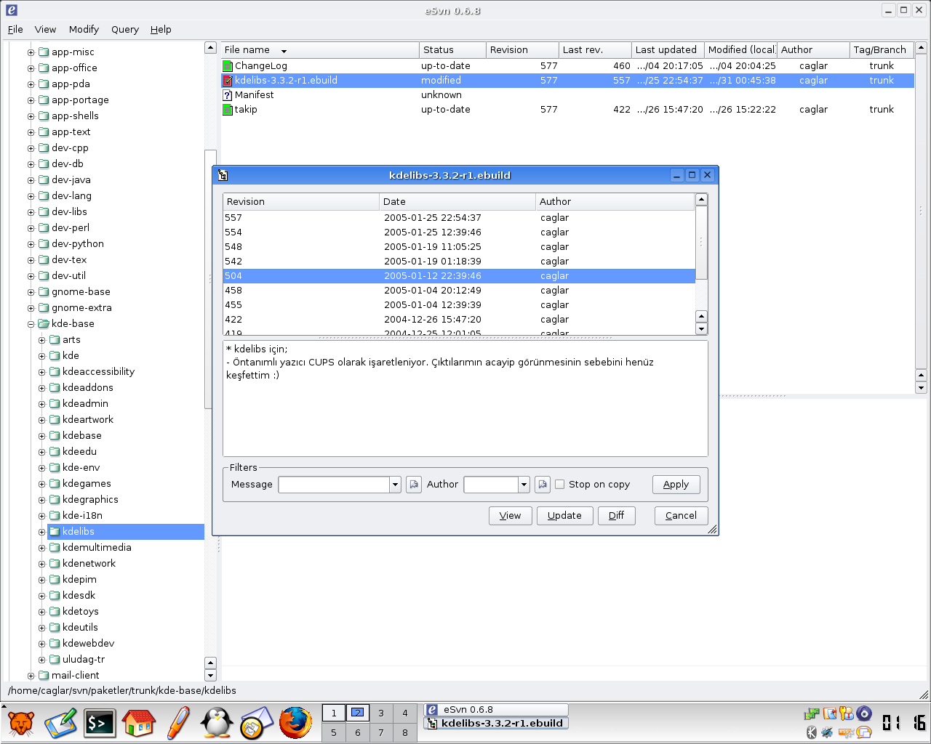
Dağıtık Geliştirme, Sürüm Takibi: SVN

Slide 17
Dağıtık Geliştirme, Sürüm Takibi: SVN
SVN kullanımı ile ilgili yayınlanmış ayrıntılı bir e-book vardır: $ADRES
Ayrıca “svn help” komutu da kullanım esnasında büyük kolaylık sağlar.
Bir de $ULUDAG_BELGE adresinde basit bir döküman mevcuttur ki, bir başlangıç seviyesi kullanıcısına ziyadesi ile hitab eder.
Bunlar dışında Internet'te de son derece fazlasını bulmak elbette mümkündür..
Bir yandan da SVN sadece geliştirme için kullanılmaz, hayat kolaylaştırıcı kullanım alanları bulmak mümkündür ;)

Slide 18
Hata Raporlama ve Takip Sistemi
Bir hata raporlama ve takip sistemi proje geliştiricilerinin sorunları kontrollü bir şekilde takip edebilmesi için bir ortam sunarken, kullanıcılar için de bir kaynak teşkil eder..
Hata raporlama sistemleri bir çok amaca hizmet ederken esasında nispeten teknik anlamdaki bilgilerin paylaşıldığı ve çözümlerin sunulduğu ortamdır.
En çok kullanılan hata takip sistemi Mozilla Foundation tarafından geliştirilmiş olan Bugzilla'dır...

Slide 19
Hata Raporlama ve Takip Sistemi: Bugzilla
Bugzilla ile,
  Bug ve kod değişiklikleri izlenebilir, hangi değişikliğin neden yapıldığı net bir şekilde görülebilir.
  Takım içi iletişim sağlanabilir, neyin eksik olduğu bilgisi kaybolmayacak şekilde saklanabilir.
  Yamalar gönderilebilir, takip edilebilir ve bunlar üzerindeki değişiklikler tartışılabilir.
  Kalite güvence sağlanabilir, bir değerlendirme kriteri olarak kullanıcıdan gelen geri bildirimlerin her an ne kadarının sağlanabildiği öğrenilebilir.

Slide 20
Hata Raporlama ve Takip Sistemi: Bugzilla
Bugzilla'nın özellikleri:
  Raporlama
  Oylama
  İstek sistemi
  Zaman izleyici
  Çoklu kimlik denetimi
  Yerelleştirme
  Yama gösterimi
  Yorum girme
  Arama
  E-posta adresi saklama özelliği (??????)

Slide 21
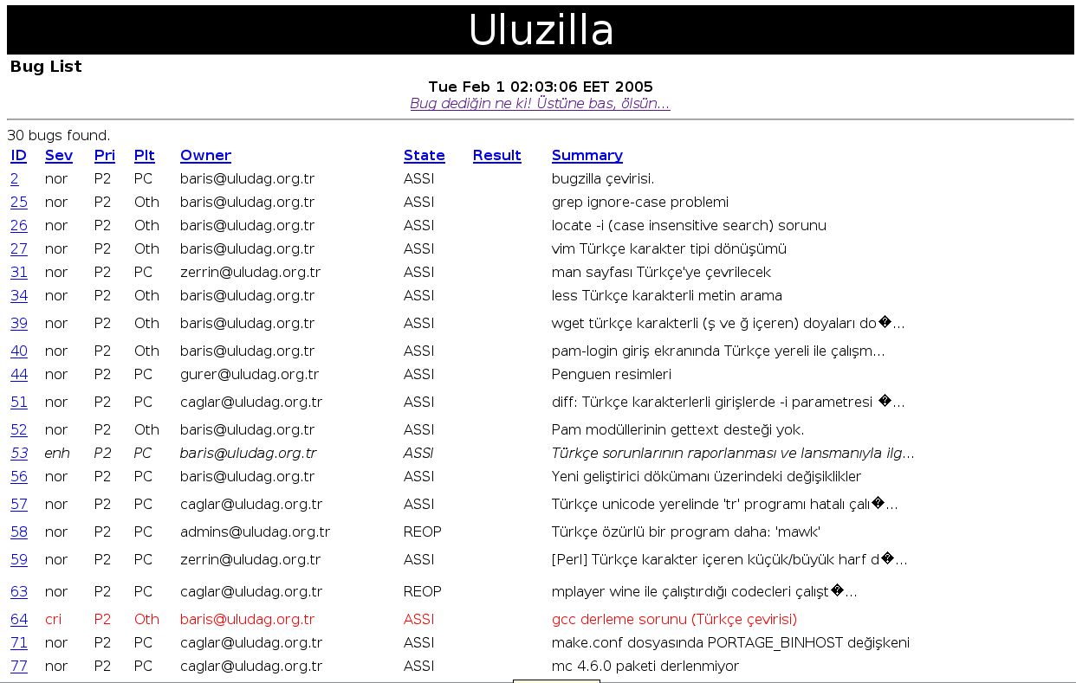
Hata Raporlama ve Takip Sistemi: Bugzilla

Slide 22
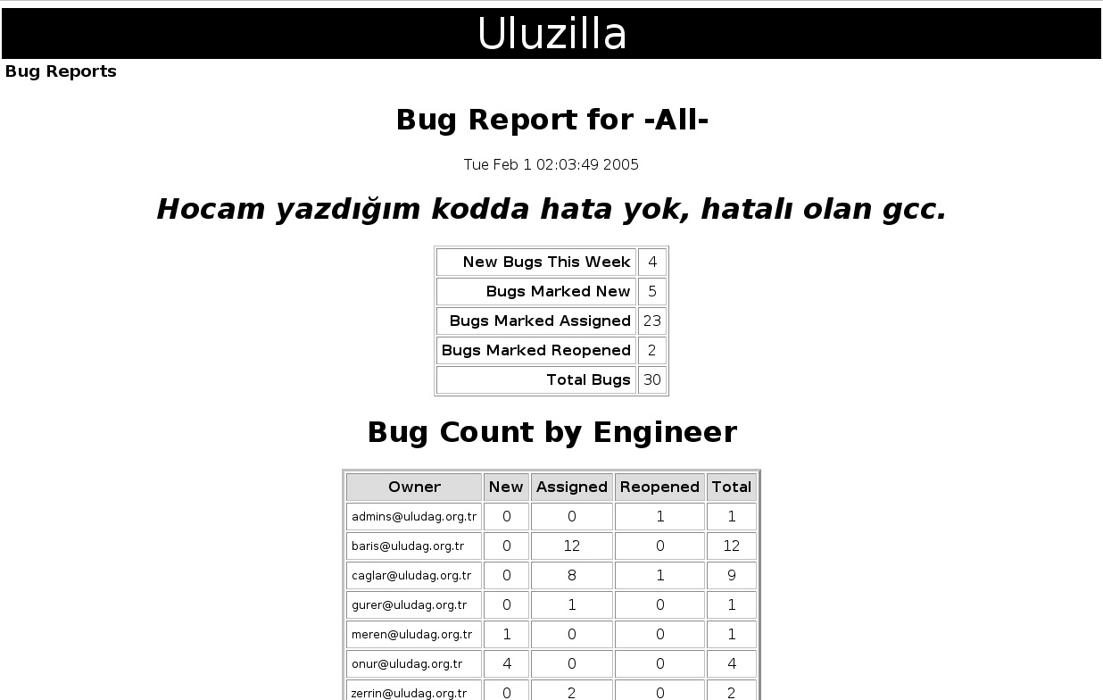
Hata Raporlama ve Takip Sistemi: Bugzilla

Slide 23
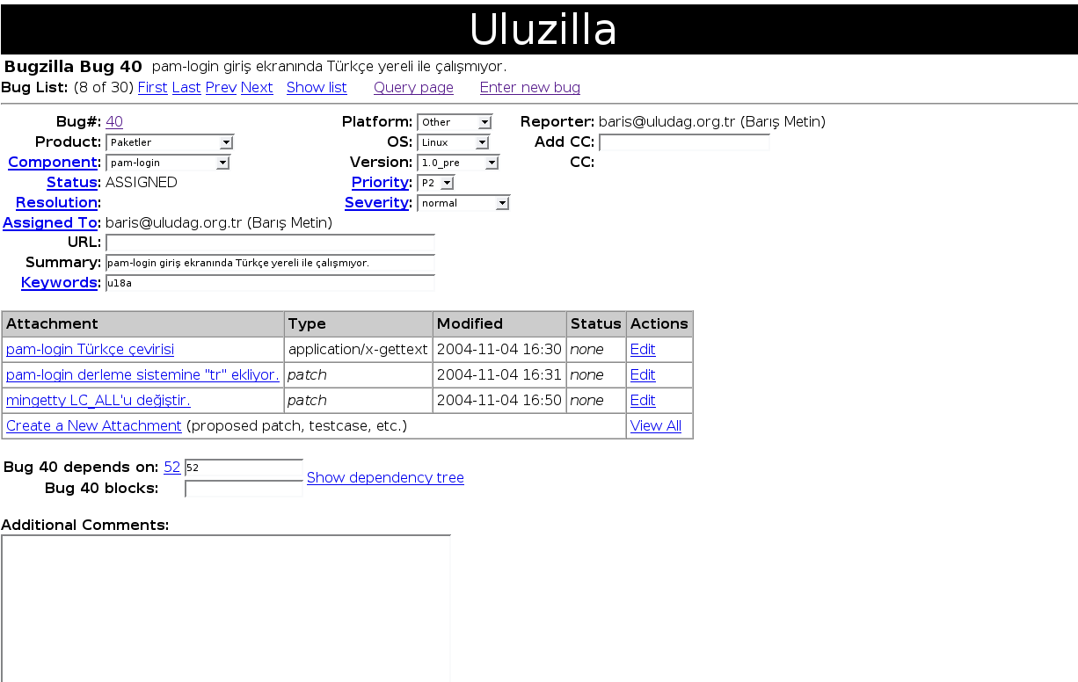
Hata Raporlama ve Takip Sistemi: Bugzilla

Slide 24
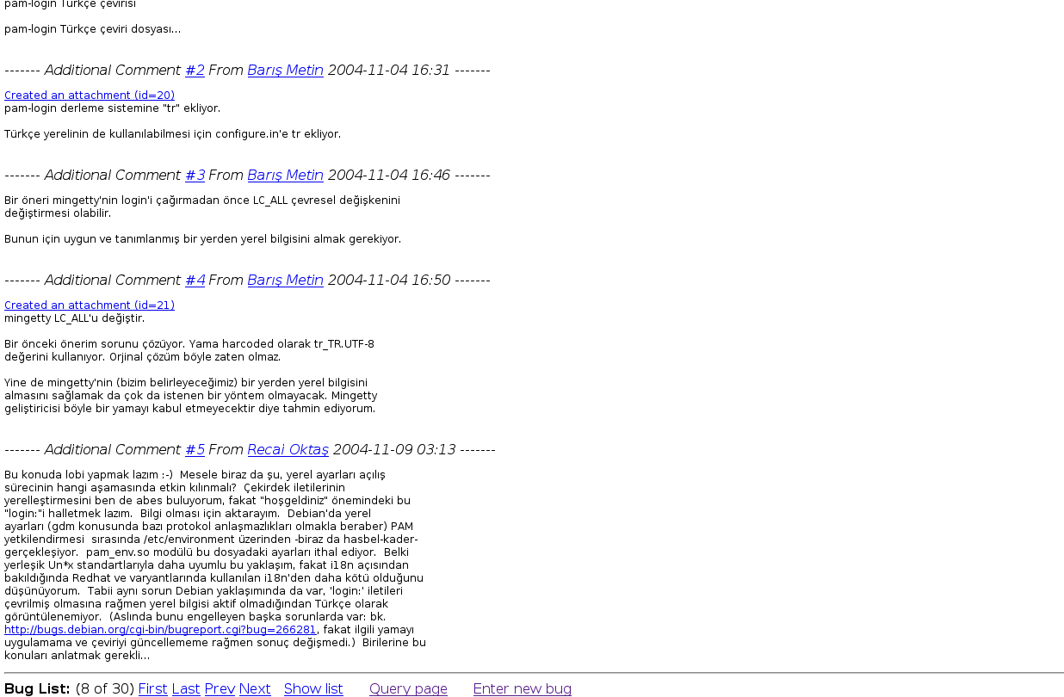
Hata Raporlama ve Takip Sistemi: Bugzilla

Slide 25
Dökümantasyon
Açık kaynak kodlu projelerin en büyük derdi, ve herhangi bir projenin en önemli ihtiyaçlarından birisi...
Dökümantasyon'u kolaylaştırmak için bir çok yönteme başvurulmuştur ve bu yöntemlerin her birisinin temel hedefi proje hakkında bilinmesi gerekenleri kullanıcılara ve diğer programcılara (muhtemel yeni geliştiricilere) en zahmetsiz şekilde ulaştırabilmek için altyapılar sunmaktır..

Slide 26
Dökümantasyon: Wiki
Wiki, genel olarak web sayfalarının kolay bir şekilde hazırlanabilmesine olanak sağlamayı amaçlamış bir konseptin adıdır.. Bir çok implementasyonu vardır..
Wiki'lerin hemen hepsi çoklu kullanıcı desteğine sahiptir, kolaylıkla birbirinin aynı görünümlü sayfaları değişik kişiler yetkileri dahilinde oluşturabilir, güncelleyebilir, geriye dönük değişimleri izleyebilir, kişiler dışardan katılım gösterebilir (örneğin global bir ansiklopedi projesi: Wikipedia)..

Slide 27
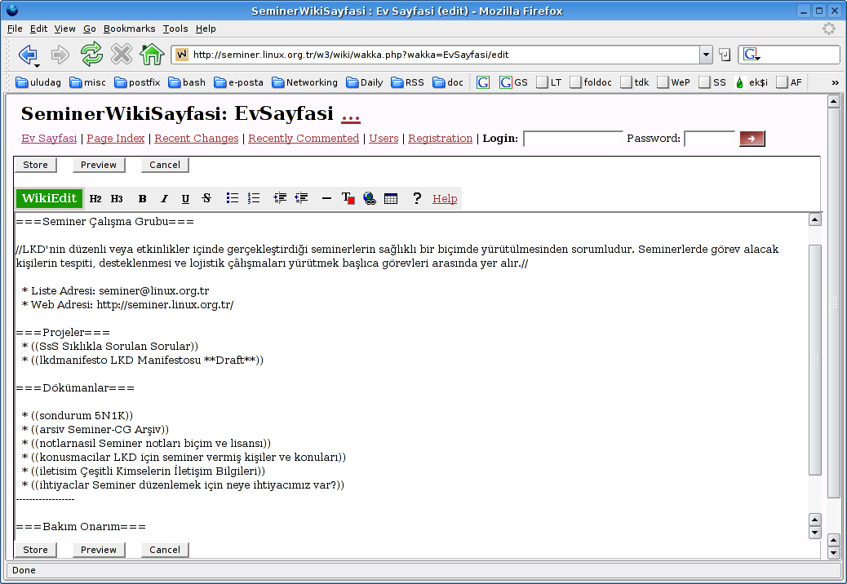
Dökümantasyon: Wiki

Slide 28
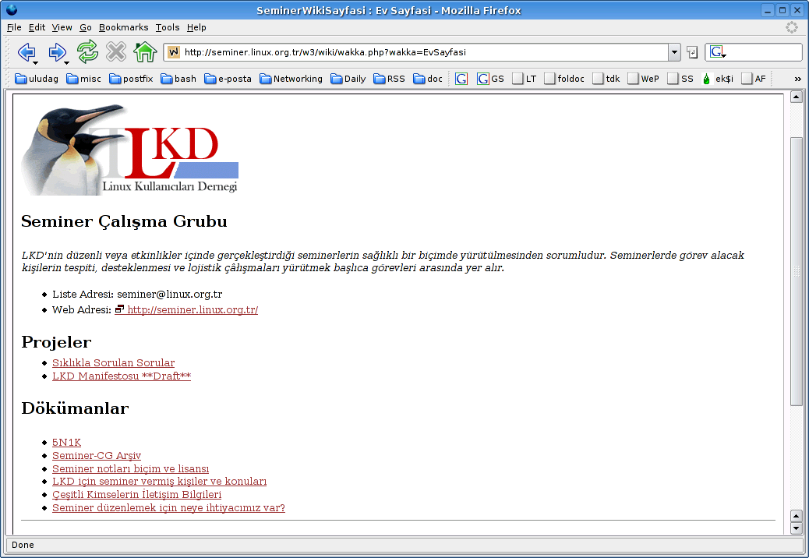
Dökümantasyon: Wiki

Slide 29
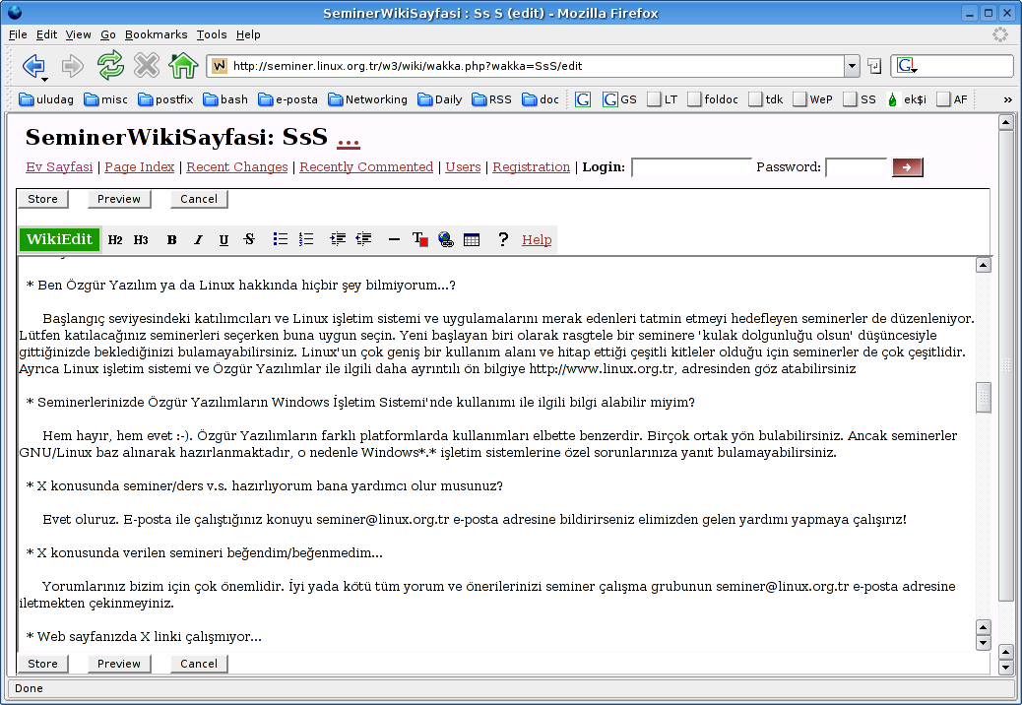
Dökümantasyon: Wiki

Slide 30
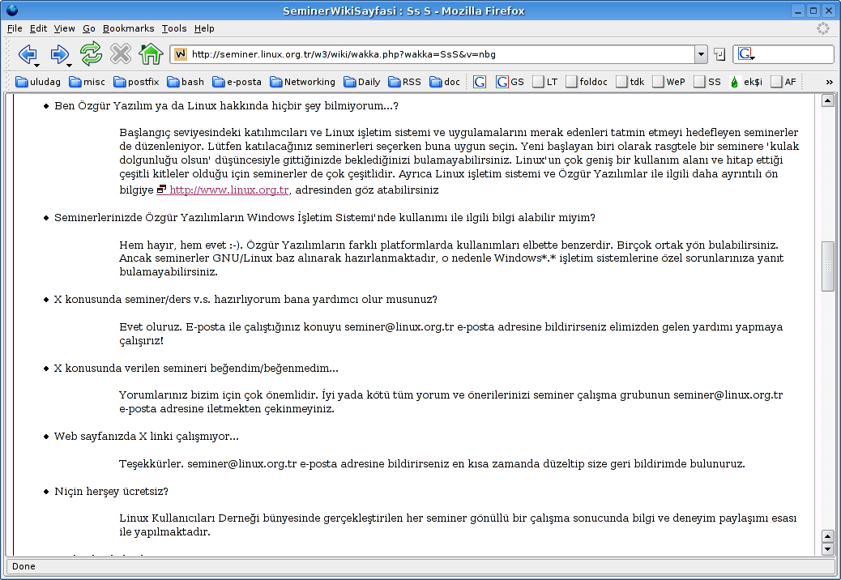
Dökümantasyon: Wiki

Slide 31
Dökümantasyon: Wiki
Wiki implementasyonlarının her birinin kendi söz dizimi vardır, bu yüzden wikiler arası veri taşınabilirliği pek yüksek değildir. Fakat bu syntax genelde çok kolay öğrenilebilir bir yapıya sahiptir.
Wiki'lerin -en azından şu anda- güçlü olmadığı bir diğer nokta ise yazılan dökümanları değşik dosya formatlarına export edebilme kabiliyetleridir. Bu kimi zaman sorunlara neden olabilir.
Bu gibi sorunlar ile uğraşmamak için bir başka güçlü alternatif de...

Slide 32
Dökümantasyon: LyX
LyX'tir :)

Slide 33
Dökümantasyon: LyX
Neden Lyx?
  Dosyaları düz metin (plain text) oldukları için kolayca bir sürüm takip sistemi kontrolünde tutulabiliyor.
  Büyük belgelerde aynı anda iki kişinin dökümanın farklı yerlerini düzenlemesi sorun çıkarmıyor.
  Hazır belge tipleri üzerinden gidildiği için biçimleme sorunları metinle yazar arasına girip işi yavaşlatmıyor.
  Dökümanları okuyacak kişilerin Lyx yada LaTeX ile uğraşması gerekmiyor, Lyx dosyalarını hızlı ve kaliteli bir biçimde her biçime çevirmek mümkün.

Slide 34
Dökümantasyon: Lyx
  Bütün yazılımlar arasında en kaliteli basılı çıktıyı zaten LaTeX veriyor. HTML'ye çevirip web üzerinde yayımlayabiliyoruz. PDF'ye çevirip tek dosya olarak dağıtabiliyoruz.
  Lyx öğrenmesi çok kolay, LaTeX komutlarıyla uğraştırmıyor.
  Lyx'in Unix dışında OS/2, Windows ve OS X portları mevcut.
  OpenOffice.org açılana kadar Lyx'te yazmaya başlamış oluyoruz.

Slide 35
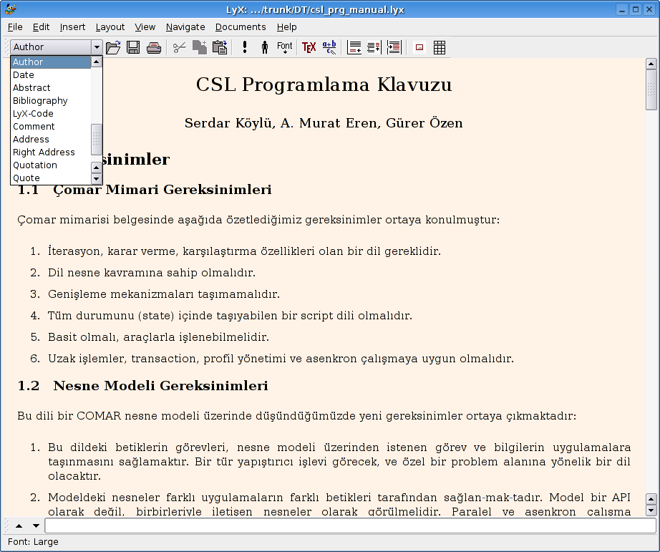
Dökümantasyon: Lyx

Slide 36
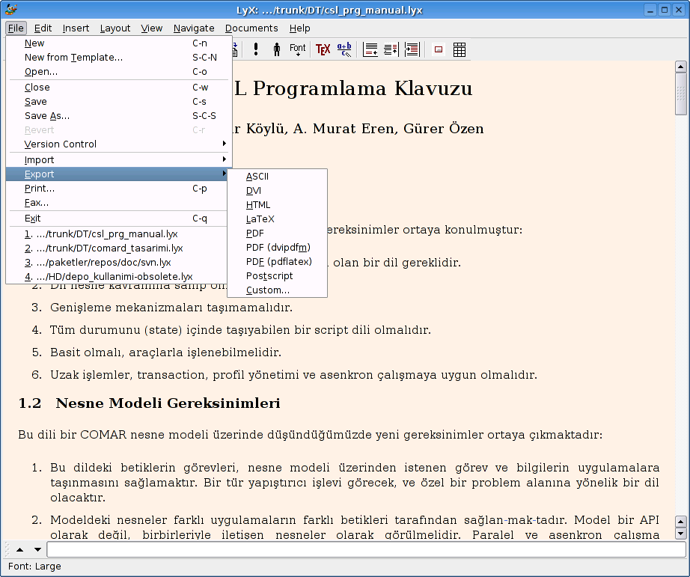
Dökümantasyon: Lyx

Slide 37
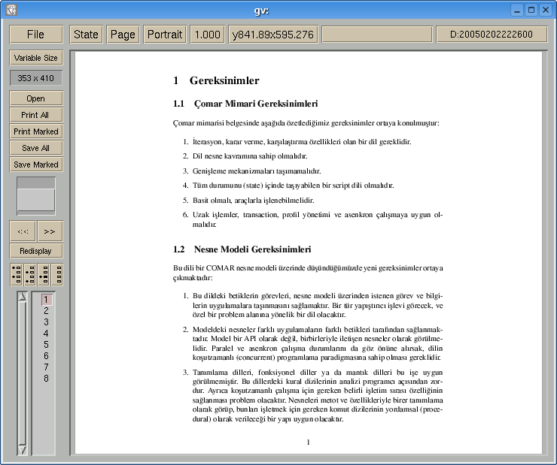
Dökümantasyon: Lyx

Slide 38
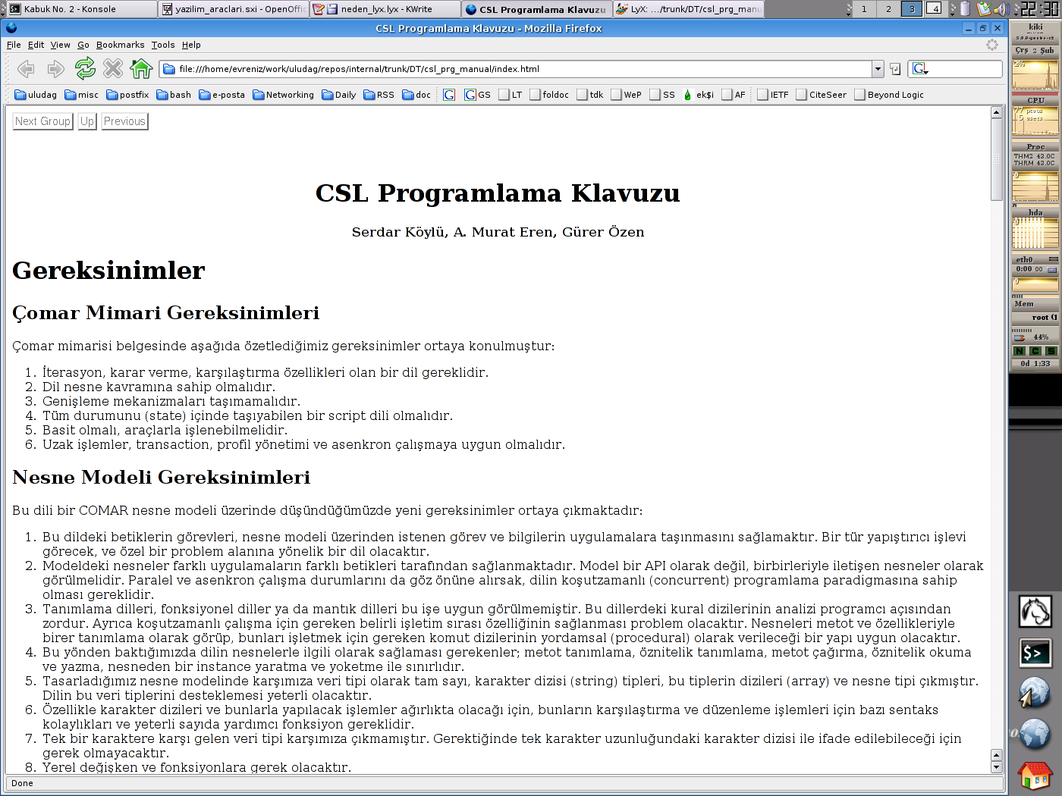
Dökümantasyon: Lyx

Slide 39
İletişim

